Slide 1

「教材管理スマート化(仮)
⇒ Study #」

Slide 2
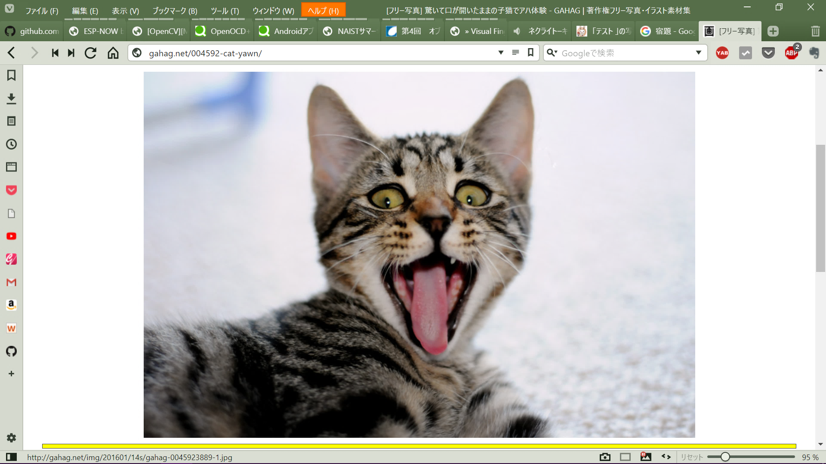
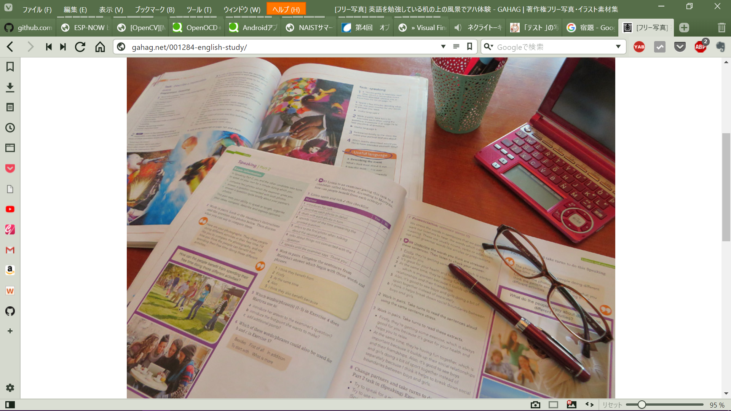
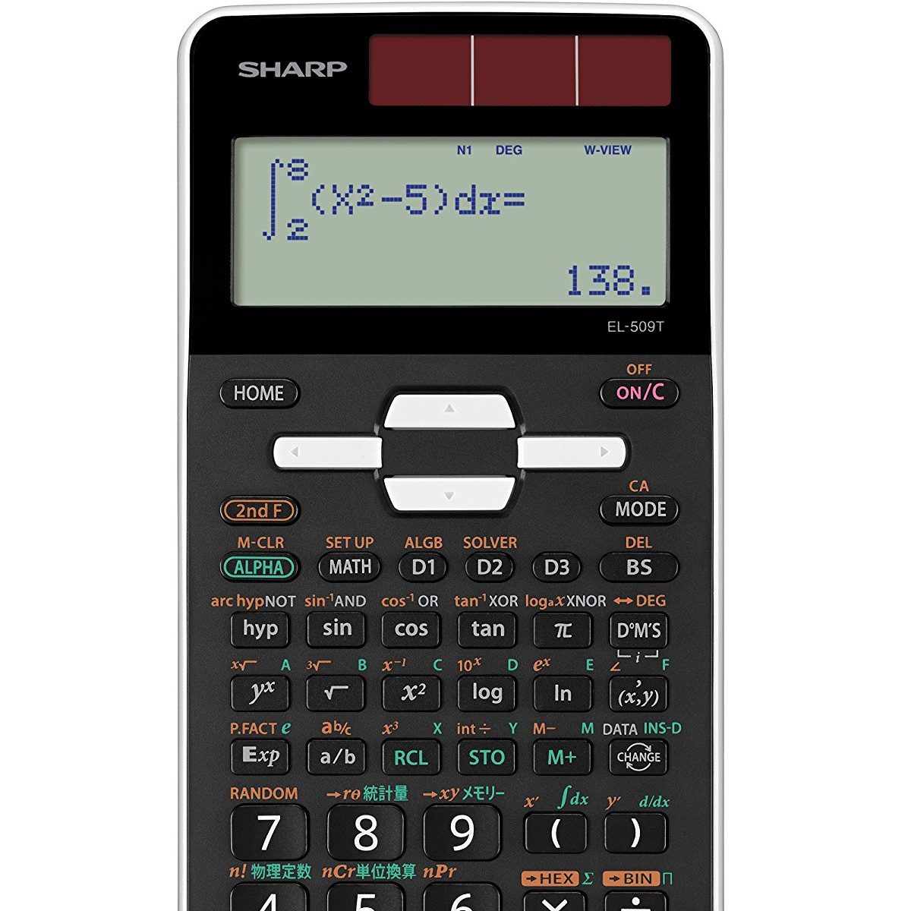
背景
学生なら誰でも...
原因：人による管理限界
予定を見返さない
勉強計画の甘さ
教材の整理ができない
勉強道具とは関わりたくない...
→ 教材自身が自己管理
→ 勝手に計画してくれる
→ 便利を通して習慣化
→ 勉強道具から寄り添ってくれる!
宿題
テスト
忘れ物
Notes:
突然ですが，
皆さんこんな経験はないでしょうか?
結構大変な宿題，
前日までなにもやっていなかった...間に合わない...!
え、次の授業って定規必要だったの?
え，次の授業，小テスト…?_(:3 」∠)_
こんな嫌な経験、誰しもがしたことがあるでしょう。
これらが起こる原因を考えると、
スケジュールを記録して、計画的に行動するのが面倒くさいから。
教科書と関わりたくないっていう人もいるでしょう。(笑)
そこで、私たちは、教材自身を賢くして、自分で管理してくれたら楽だなと考えたわけです。

Slide 3

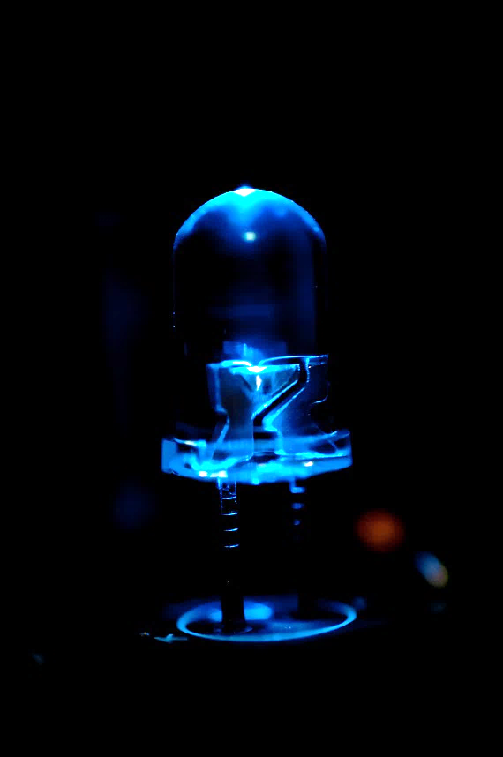
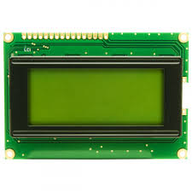

目指すもの
教材自身がインタラクティブに働きかけ，
学生の教材管理をサポート
機能
特別な持ち物や課題をディスプレイに表示
学習スケジュールの自動生成(急かす)
忘れ物検知
Google Calender連携でスケジュール管理
タグをファイルボックスに装着するだけで機能
Belonging :
ﾃﾞﾝﾀｸ, USB
大丈夫
コツコツ
ヤバい
Notes:
よって私たちが「study #」で実現したいことは、
ずばり、
「教材自身が自らアクションを起こして、 私たちの教材管理をサポートする」ことです！
頭を悪くして言えば、教材の管理を全部コンピュータに丸投げわろす。
なんかあったら教えて～っていう感じですね。
それを叶えるために考えた機能がこれです。
まず、前提条件として、教材はこういったファイルボックスにてまとめられているものと考えます。
・持ち物表示
・スケジュール自動生成
例えば、課題の締め切りとリンクして、LEDのカラーが変化するといった機能ですね。
・忘れ物検知
・Google Calenderでどこからでもイベント登録
これらにより目的が実現できると考えております。
/*
ここでいう教材とは，教科書とノートのまとまりや，
TOEICや検定の本のまとまりを指す．*/

Slide 4
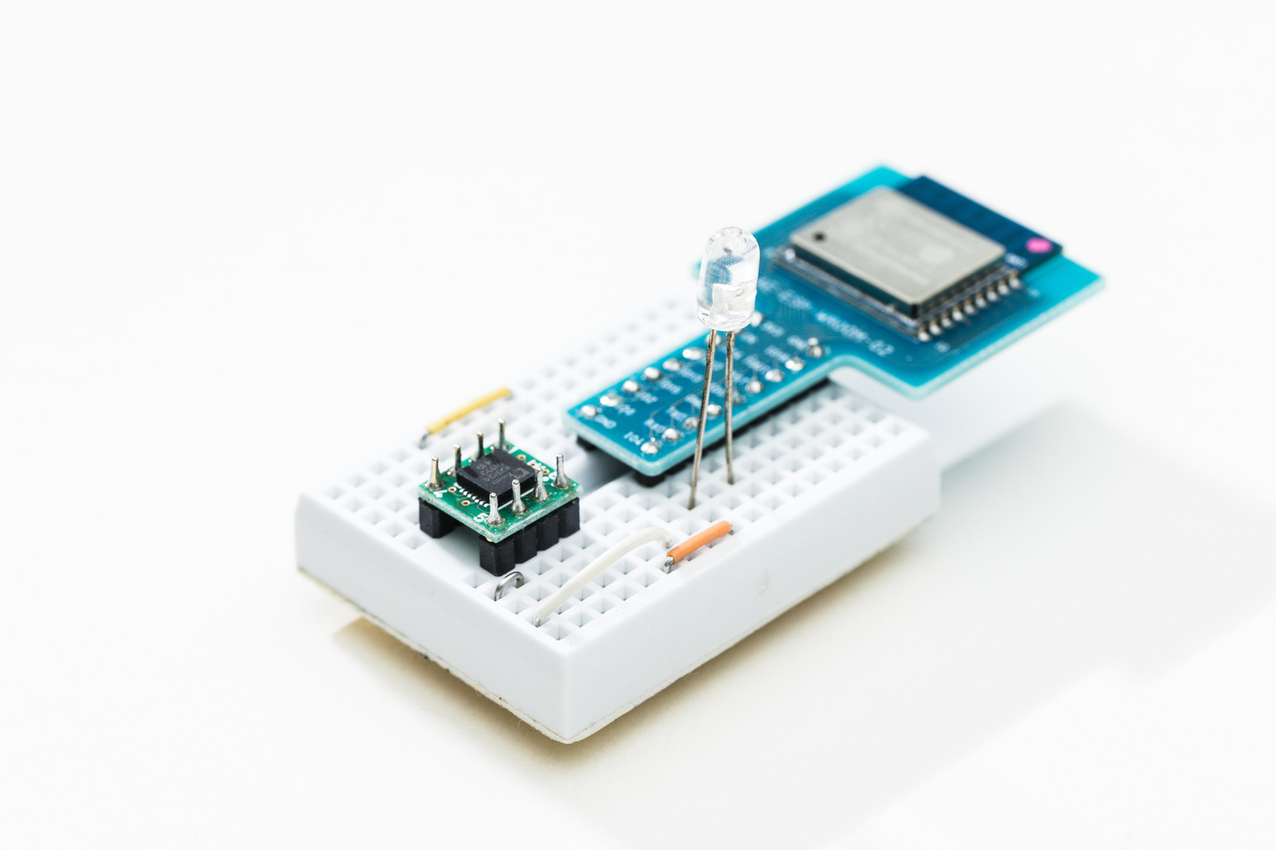
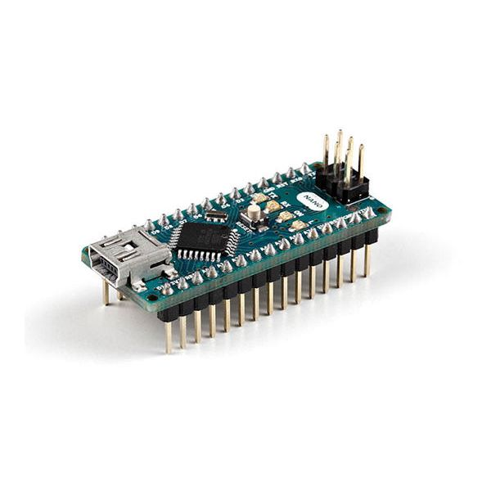
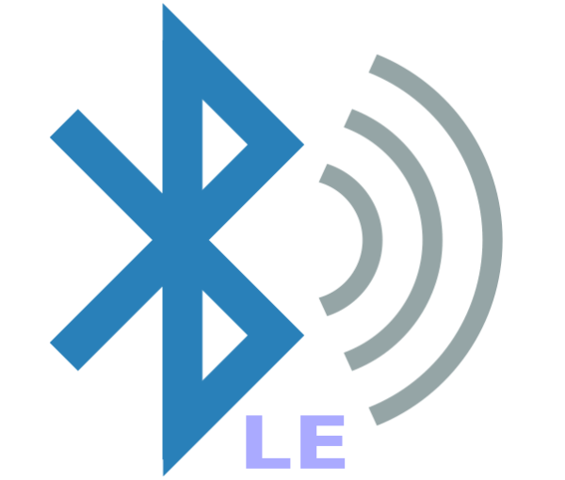

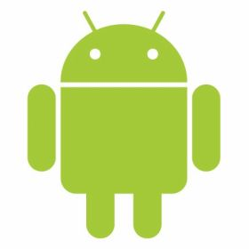
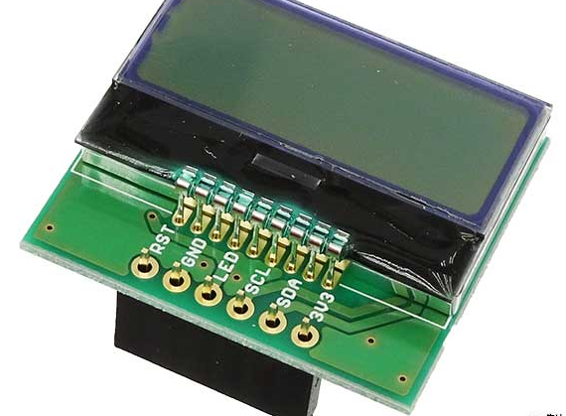
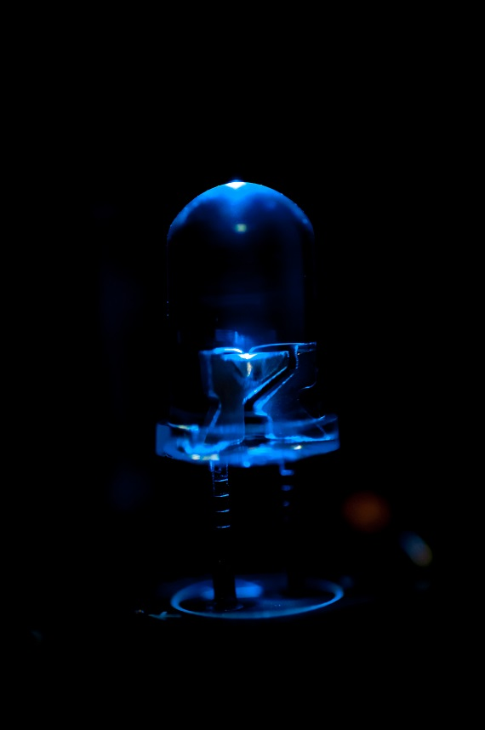
使用技術
使用技術 | 必要なもの | 用途
Androidアプリ | BLE API | マスタマイコンとのペアリング．
 | Google Calender API | オンラインでスケジュール管理．
BLEビーコン | ESP32 | スマホ，マイコン間通信．マスター．
シリアル通信 | I2C | センサ情報入力．LCD表示．
 | SPI | シフトレジスタ制御．マイコン間通信．
センサ | フォトインタラプタ | 教材の有無検知．
 | カラーセンサ | 個体，カテゴリ識別．
インタフェース | LCD | 持ち物，詳細表示．
 | 3カラーLED | 教材情報を表示．
Notes:
では、使用技術を見ていきましょう。
Android
BLE
シリアル
ん～。もうなんかよくわからんっていう人が9割を占めていると思うで、
次のスライドで、実現方法と一緒に説明します。

Slide 5




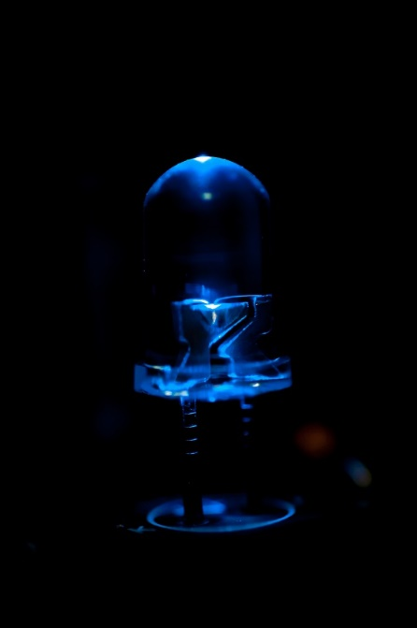
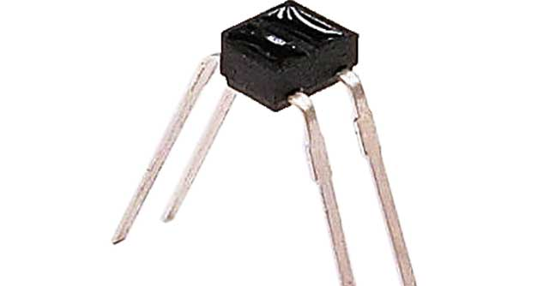
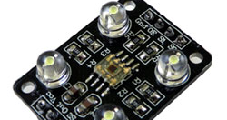
システムの実現方法
場所の離れた子機と通信
アプリにて，
Google Calenderに予定を登録
BLEでスマホと通信
⇒ 予定の受信
SPI
教材と通信
スケジューリング
表示
DAC
I2C
個体判別や
忘れ物検知用
のセンサ
ADC
I2C
Notes:
では、システムの概要を順に追っていきましょう。
まず、Androidアプリを用いて、Google Calenderにイベントなどの登録を行います。
そして、イベントが登録されると、
スマホとBLEが使えるマイコンと、無線通信を行い、
予定をタグの親機に同期します。
そして、親機から優先で、タグの子機と通信を行い、
スケジュールを記憶させます。
その子機が、センシングを行ったりして、
最終的に表示がされるということです。

Slide 6





開発環境
アプリ開発
Androidアプリ
(IDE:Android studio，言語:Kotlin)
Google Calender API (言語: PHP)
タグ開発
Arduino nano (言語: C++)
ESP32
(IDE: ESP-IDF，言語: C++)
基板作成 (KiCad)

Slide 7
開発プラン
試作用の
部品購入
環境導入
Google Calender API
との同期
小型化
省電力化
基板作成
Ver.1.0
2日
3日
3週
1週
1週
アプリ
&タグ
試作Ver.0.0
機械学習
による
学習計画
システム
Ver.2.0
ESP⇆ESP
ESP⇆App
BLE
通信テスト
2週
不明
Notes:
試作用の部品購入 (ESP32, Arduino nano, LCD等)
BLEによる通信テスト (ESP~スマホ，ESP~ESP)
Google APIとの同期テスト
アプリ，タグ試作
小型化，省電力化
使用者に最適なスケジューリング学習

Slide 8
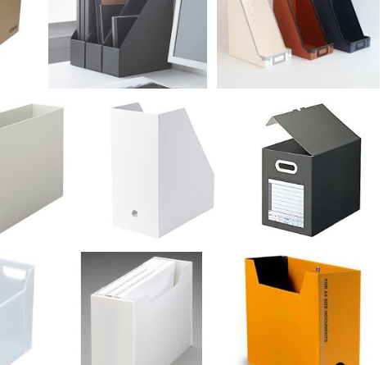

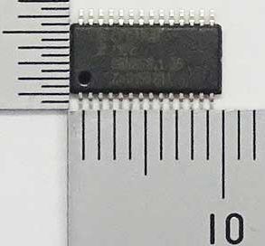
ここが難しい... (´･ω･｀)
ESPのBLE機能が完全ではない
ファイルボックスのサイズは自由にしたい
学力の違いより勉強計画立案が困難
Google Calenderの文章形式の不自由性
通信とバッテリーの問題で大型化
イベント登録の習慣が必要
小型化

Slide 9
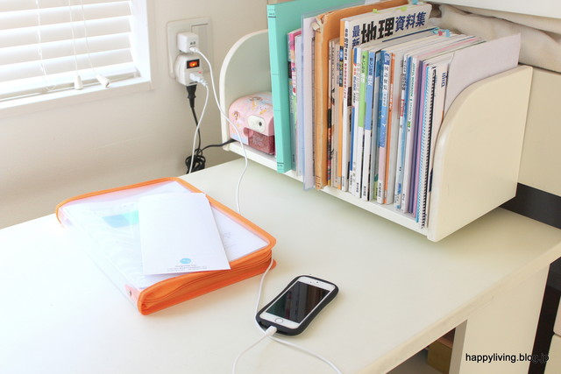


実現すれば...
常に意識する必要なし
コツコツ勉強
準備，片付けの癖
雑念
整理整頓
確実な学習
Notes:
No 雑念
効率の良い勉強

Slide 10

最後に...
教材自身がインタラクティブに働きかけ，
学生の教材管理をサポート
宿題
忘れ物
テスト
Notes:
自分のためにも，同じ経験をしている同士のためにも，
こいつらを効率的に駆逐できる，
教材管理の自動化を実現してみませんか?

